Slide 1
Η Εξέλιξη των Φυτών
2

Slide 2
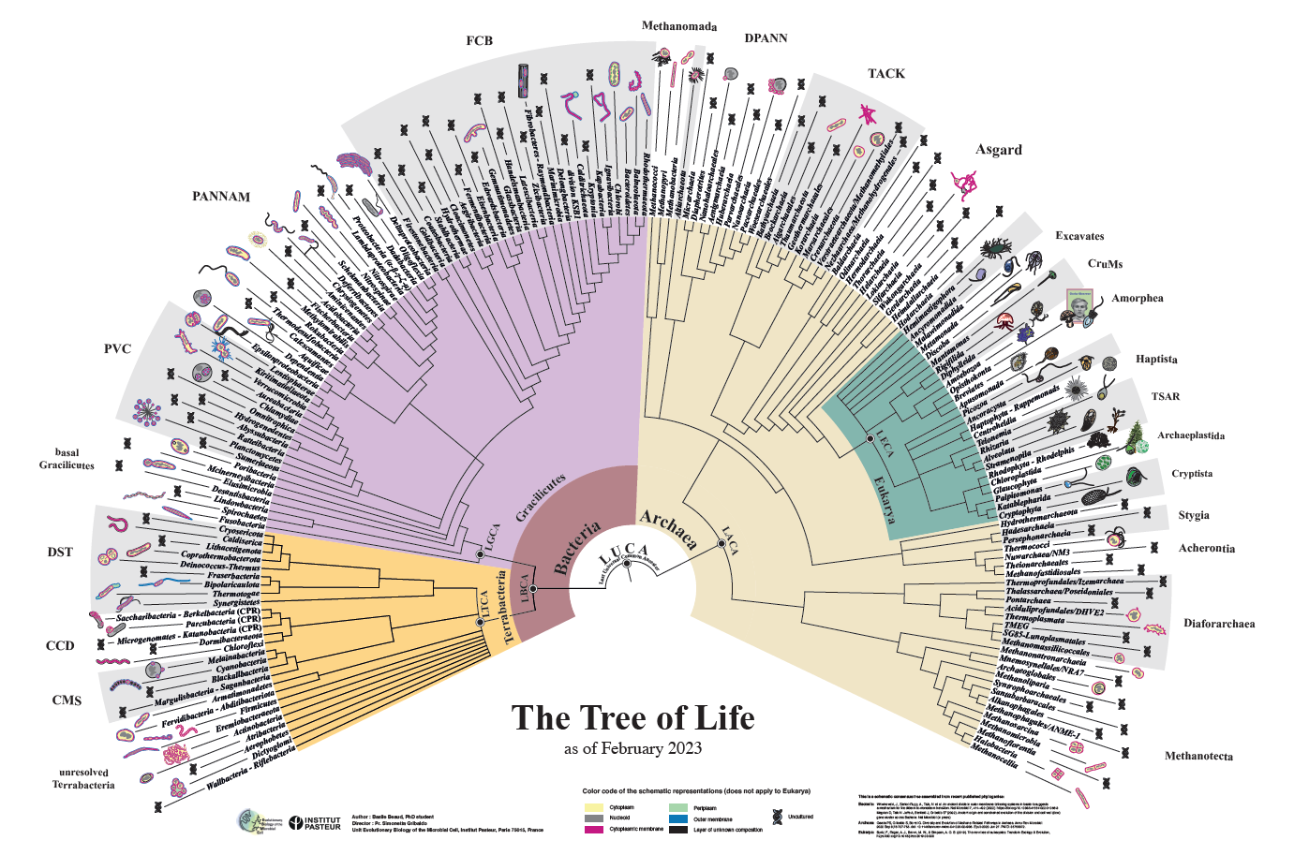
LUCA: Last Universal Common Ancestor (4 Gya)
LACA: Last Archaeal Common Ancestor (3 Gya)
LECA: Last Eucaryotic Common Ancestor (1,7-1,8 Gya)

Slide 3
Plants descended from a eukaryotic ancestor + a cyanobacterium
Bacteria
Eukarya
Archaea
ALGAE
PLANTS
FUNGI
Photosynthesis evolved in bacteria. All photosynthetic eukaryotes acquired this ability through endosymbiosis of photosynthetic bacteria
Therefore, some “plant” genes (those derived from the ancestral bacteria) are more like bacterial genes than the genes of other eukaryotes
ANIMALS
>0.5 BYA
Plastid endo-symbiosis
>1.5 BYA
Mitochondrial endosymbiosis
ORIGIN OF LIFE
>3.5 BYA
Adapted from Govindjee and Shevela, D. (2011). Adventures with cyanobacteria: a personal perspective. Frontiers in Plant Science. 2: 28.

Slide 4
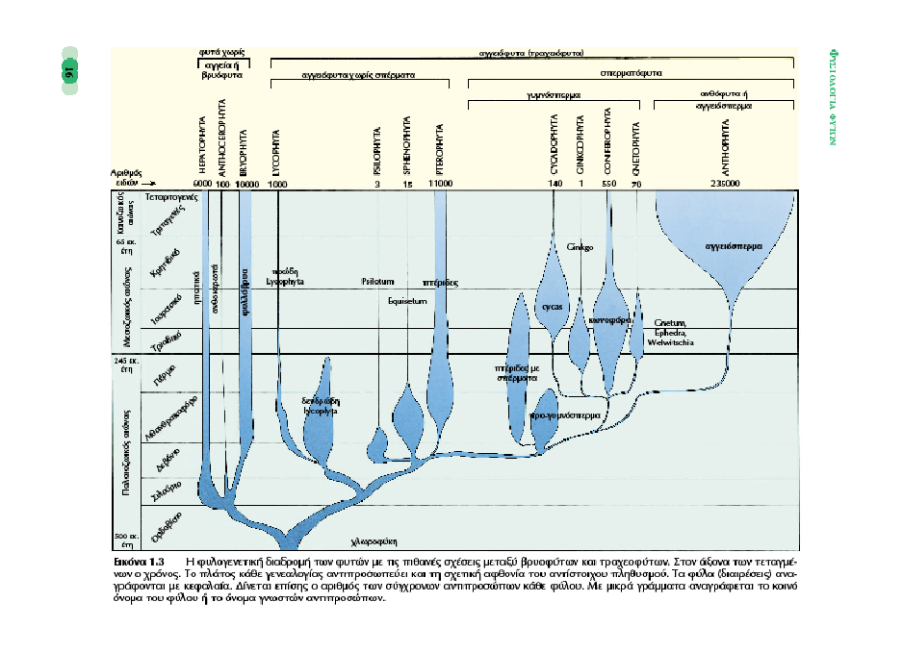
ΕΜΒΡΥΟΦΥΤΑ

Slide 5
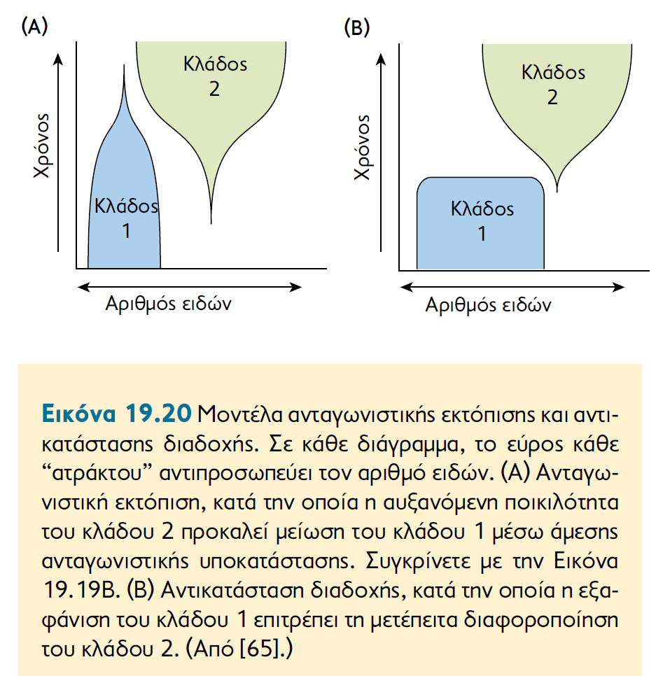
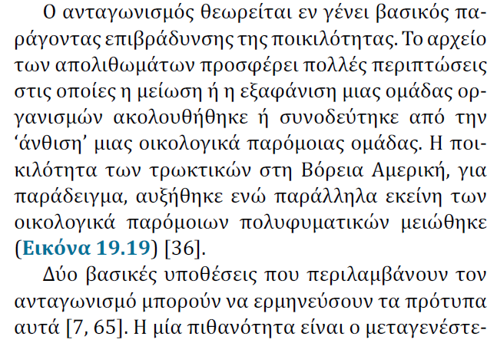
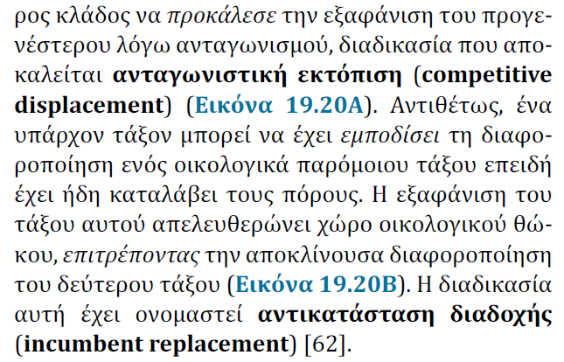
Notes:
Futuyma & Kirkpatrick (2019) Εξέλιξη. 4^{η} αμερικανική, 1^{η} ελληνική έκδοση. Εκδόσεις Utopia. Αθήνα.

Slide 6
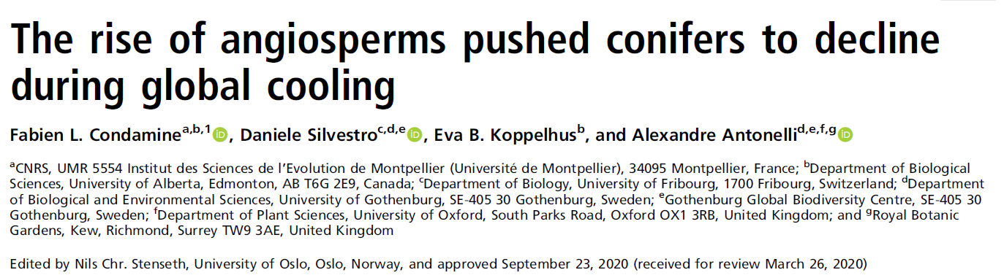

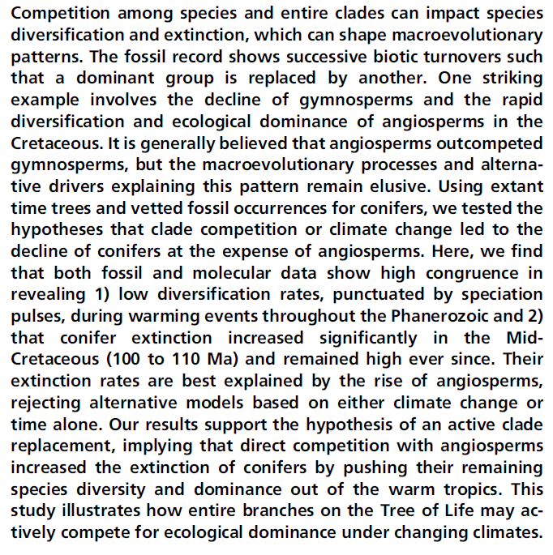
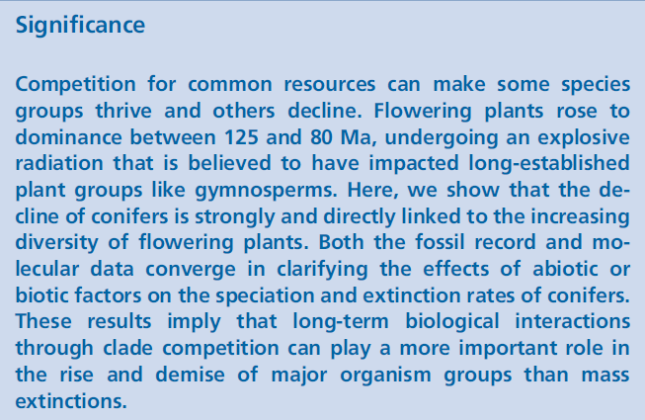
2020

Slide 7
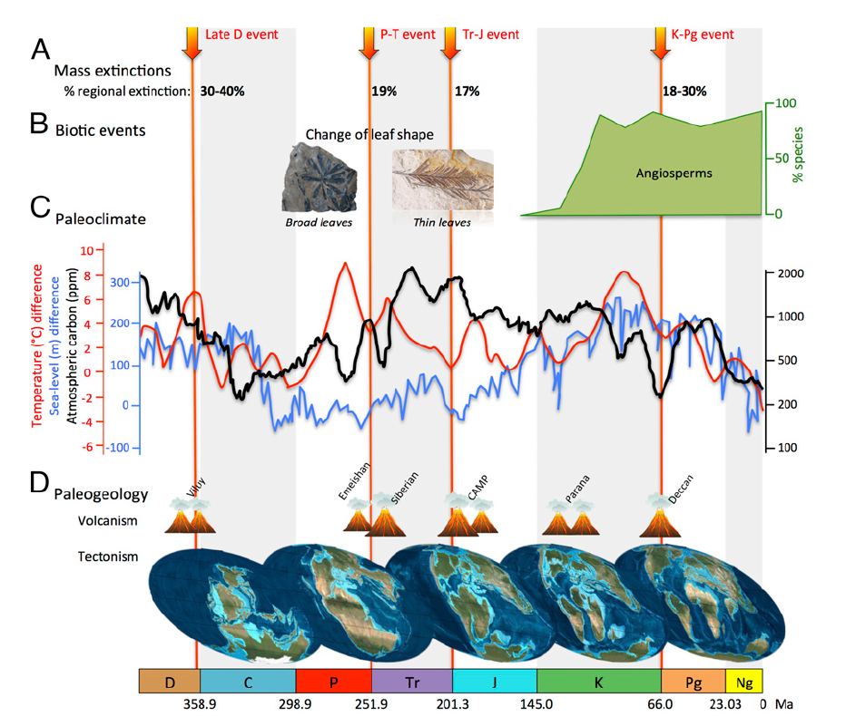
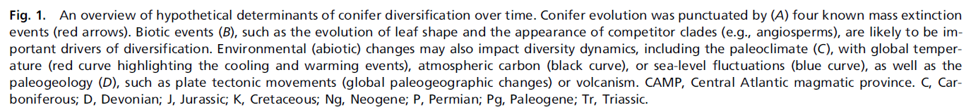
Notes:
Βλ. #37

Slide 8
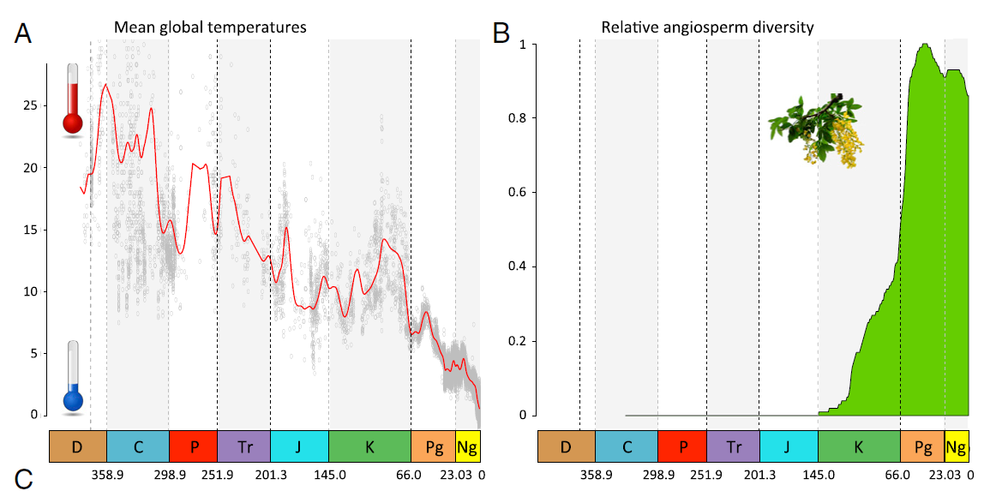
Notes:
Βλ. #37

Slide 9
Τα 8 γεγονότα-ορόσημα
στην ιστορία της εξέλιξης
της φυτικής ζωής
4,6 GA
3,9 GA
3,2-2,8 GA
2,1-1,7 GA
1,0 GA
470 MA
410 & 370 MA
380 MA
140 MA
Εμφάνιση των πρώτων μορφών ζωής
Φωτοσύνθεση
Το ευκαρυωτικό κύτταρο
Η πολυκύτταρη κατασκευή
Η έξοδος στη στεριά
Ο αγωγός ιστός
Τα σπέρματα
Το άνθος
Notes:
Βασίζεται στο βιβλίο The Evolutionary Biology of Plants, K.J. Niklas, 1996

Slide 10
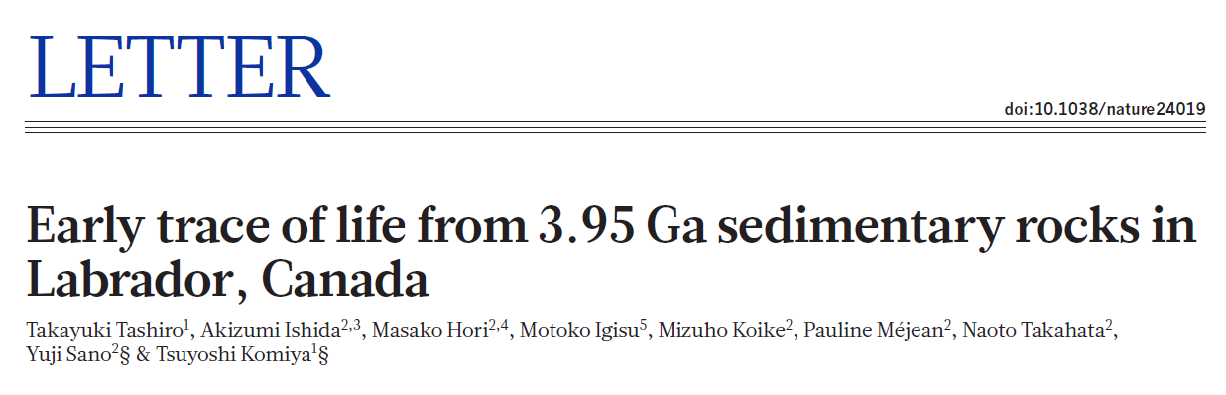
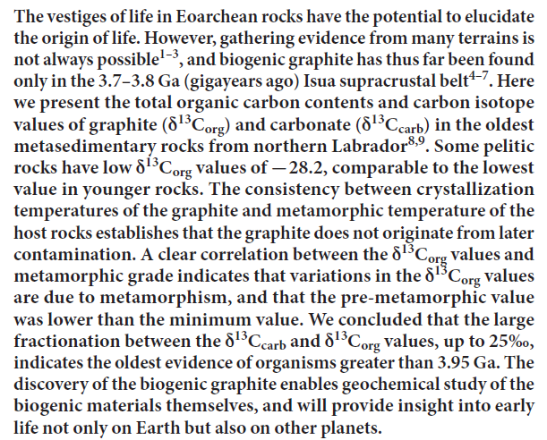
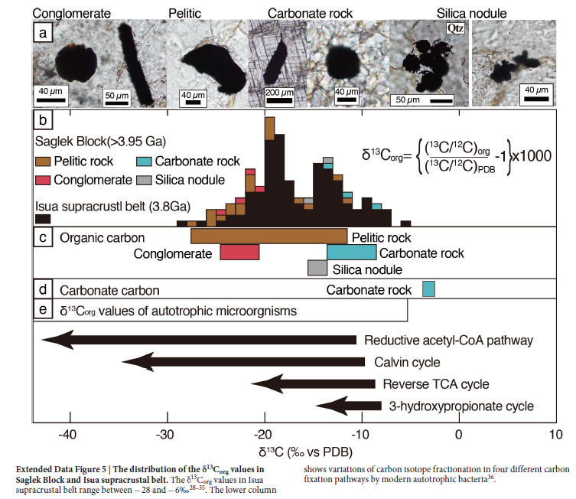
Notes:
Tashiro, T., Ishida, A., Hori, M. et al. Early trace of life from 3.95 Ga sedimentary rocks in Labrador, Canada. Nature 549, 516–518 (2017). https://doi.org/10.1038/nature24019
We conclude that the graphite from clastic sedimentary rocks in the
Saglek Block has a biogenic origin and the primary δ 13Corg and δ 13Ccarb
values were estimated to be less than − 28.2 and greater than − 2.6‰,
respectively. As a result, the isotopic fractionation between graphite
and carbonate (δ 13Ccarb–δ 13Corg) reached − 25.6‰ more than those in
turbidite-derived sedimentary rocks of the Isua supracrustal belt6. The
large fractionation provides the oldest evidence for autotrophs, using
the reductive acetyl-CoA pathway or the Calvin cycle, over 3.95 Ga
(Extended Data Fig. 5).
Εχουν διατυπωθεί επιφυλάξεις 1. για την ακρίβεια της χρονολόγησης και 2. για την πιθανότητα ο λόγος δC13 να επηρεάζεται από τη δραστηριότητα πρόσκρουσης μετεωριτών. Σε κάθε περίπτωση γίνεται δεκτή ως αρχαιότερη εμφάνιση ιχνών ζωής τα 3,8 GA. Μία εργασία του 2015 που αναφέρει παρουσία βιογενούς γραφίτη εγκλωβισμένου σε κόκκο ζιρκόν με ηλικία 4,1 GA μάλλον δεν γίνεται ευρύτερα αποδεκτή.

Slide 11
Τα 8 γεγονότα-ορόσημα
στην ιστορία της εξέλιξης
της φυτικής ζωής
Εμφάνιση των πρώτων μορφών ζωής
Φωτοσύνθεση

Slide 12
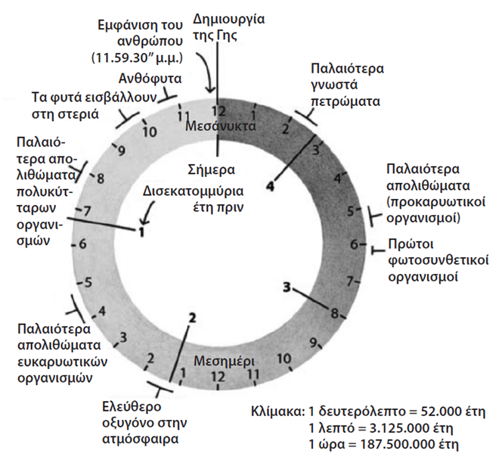
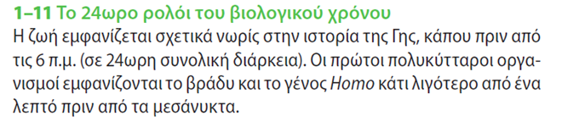
Notes:
Raven, Evert & Eichhorn (2014) Βιολογία των Φυτών. 8η Αμερικανική-1η Ελληνική Έκδοση, Εκδόσεις Utopia. Αθήνα.

Slide 13
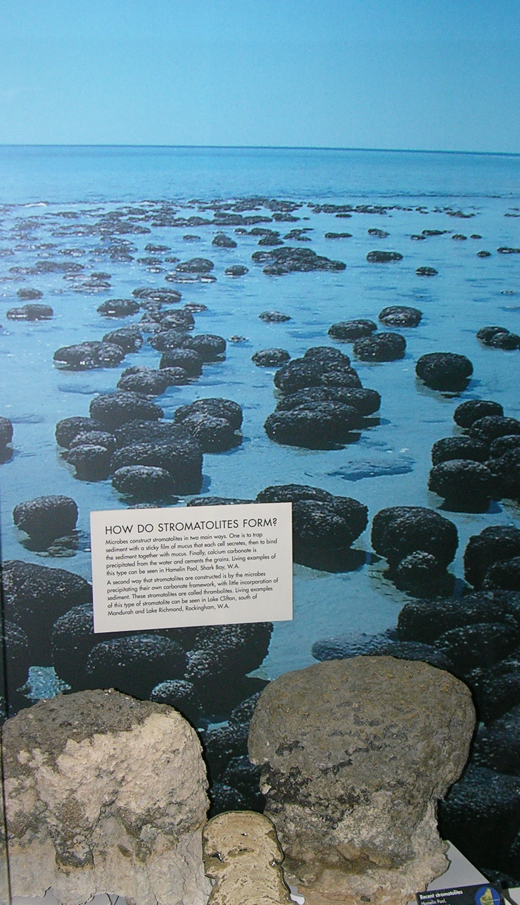
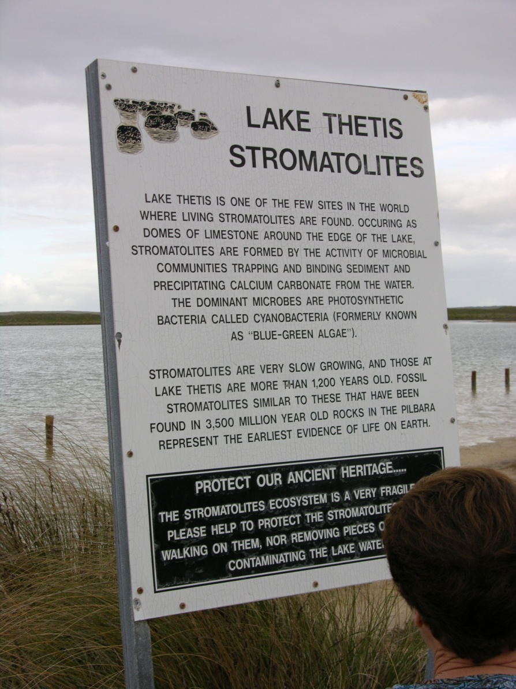
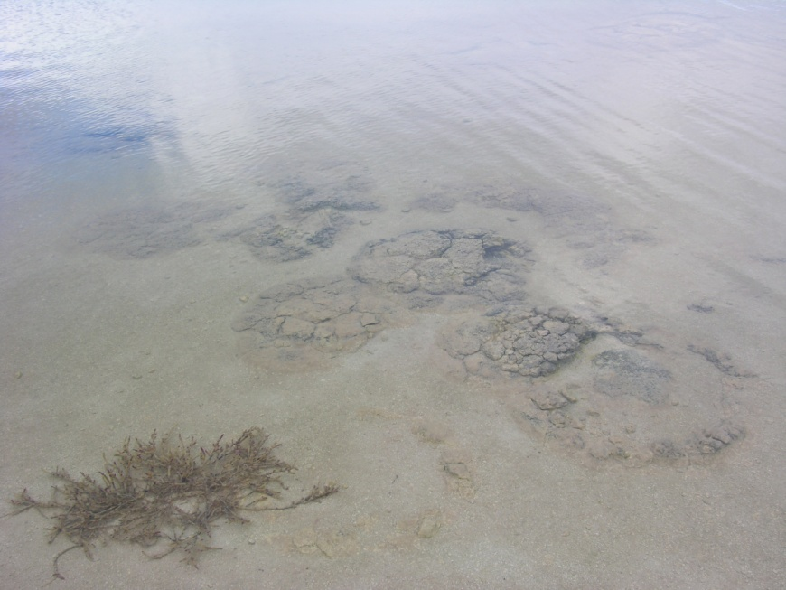
ΣΤΡΩΜΑΤΟΛΙΘΟΙ
STROMATOLITES
Notes:
Φωτ. Κ. Θάνος

Slide 14
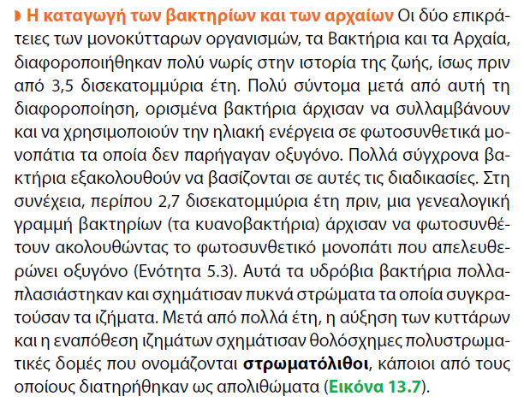
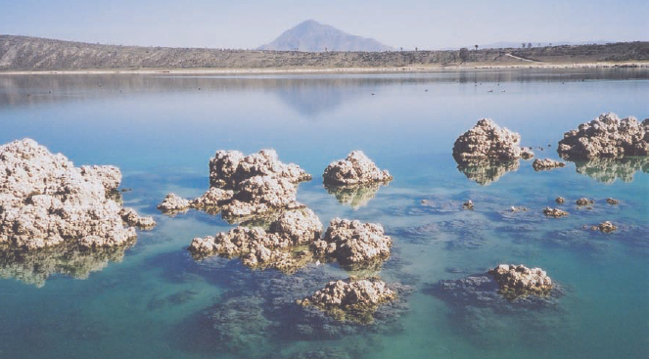
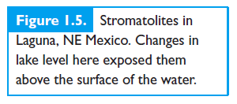
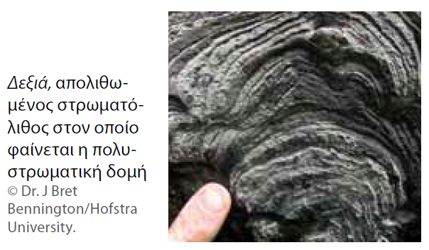
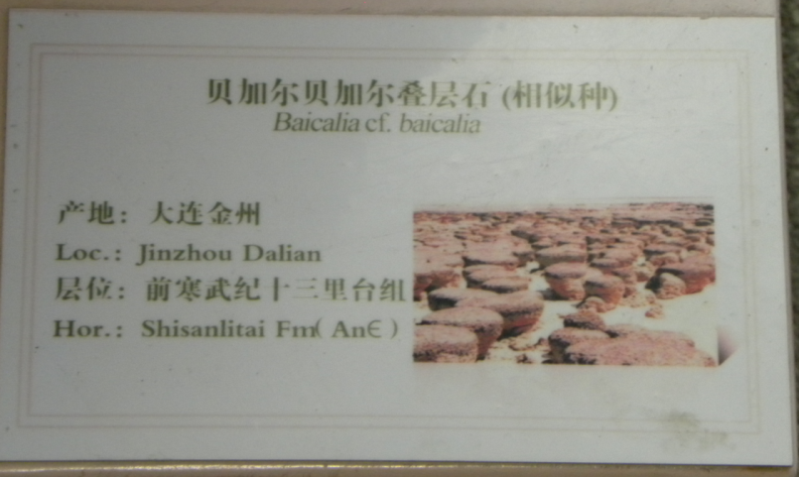
Notes:
Starr, Evers & Starr (2014) Βιολογία - Βασικές Έννοιες και Αρχές. 4η Αμερικανική-1η Ελληνική Έκδοση, Εκδόσεις Utopia. Αθήνα.

Slide 15
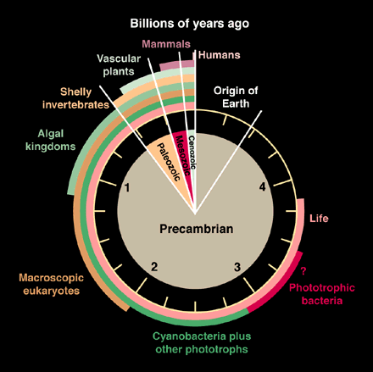
Φωτοσύνθεση:
Μια λειτουργία με ηλικία τουλάχιστον
2,8 (-3,4) δισεκατομμύρια έτη!

Slide 16
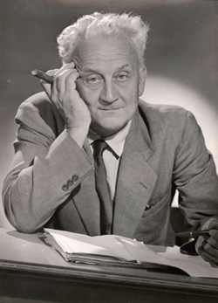
The Nobel Prize in Physiology or Medicine 1937
Albert von Szent-Györgyi Nagyrápolt
"for his discoveries in connection with the biological combustion processes, with special reference to vitamin C and the catalysis of fumaric acid"
Albert Szent-Gyorgyi
1893-1986

Slide 17
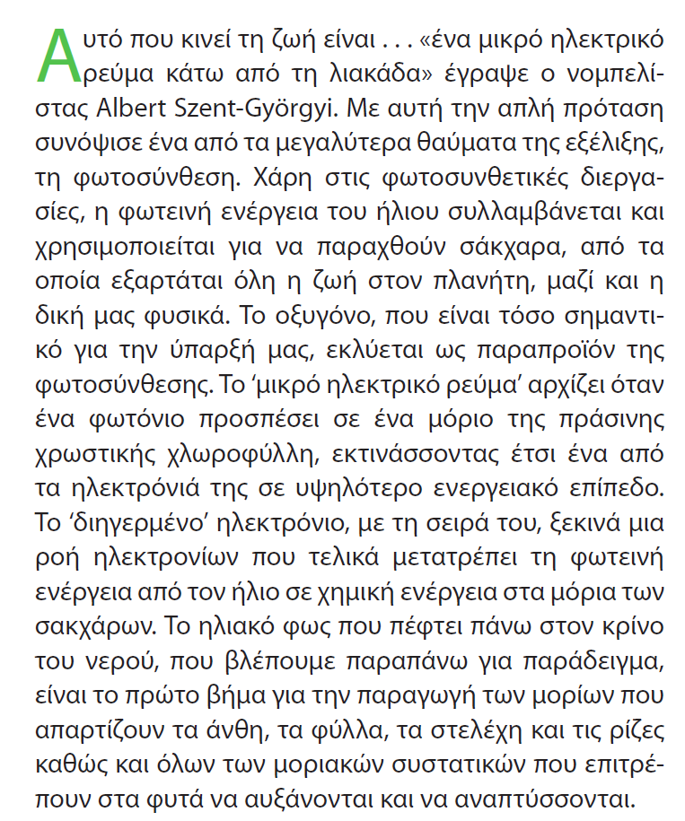
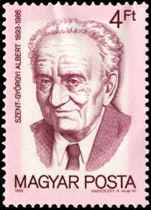
What drives life is thus a little electric current, kept up by the sunshine. All the complexities of intermediary metabolism are but the lacework around this basic fact.
Notes:
Raven, Evert & Eichhorn (2014) Βιολογία των Φυτών. 8η Αμερικανική-1η Ελληνική Έκδοση, Εκδόσεις Utopia. Αθήνα.

Slide 18
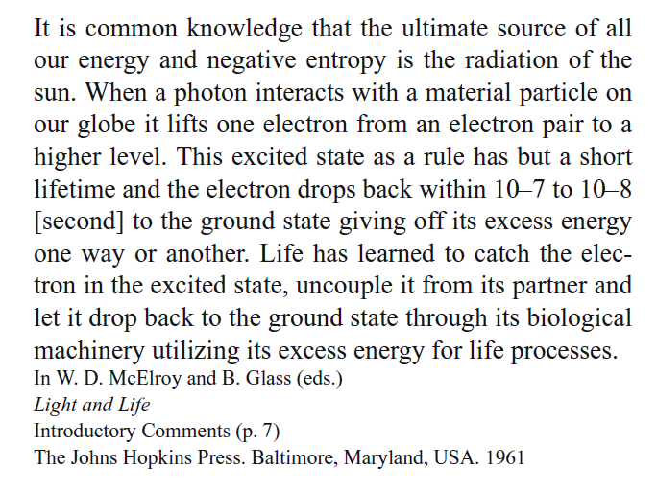

Slide 19
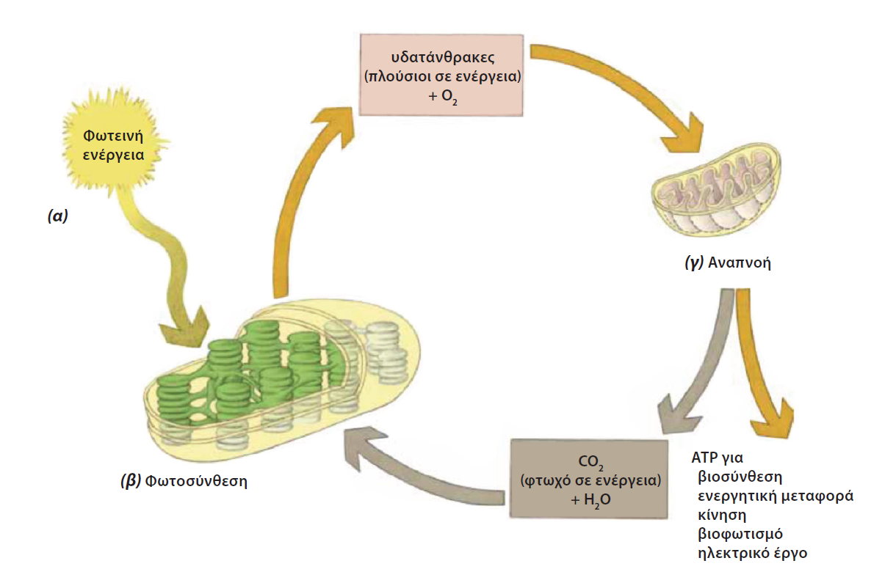
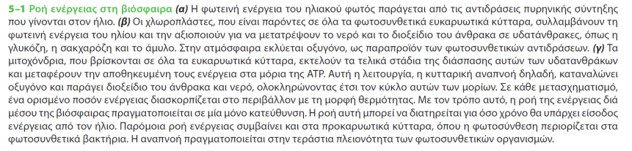
Notes:
Raven, Evert & Eichhorn (2014) Βιολογία των Φυτών. 8η Αμερικανική-1η Ελληνική Έκδοση, Εκδόσεις Utopia. Αθήνα.

Slide 20
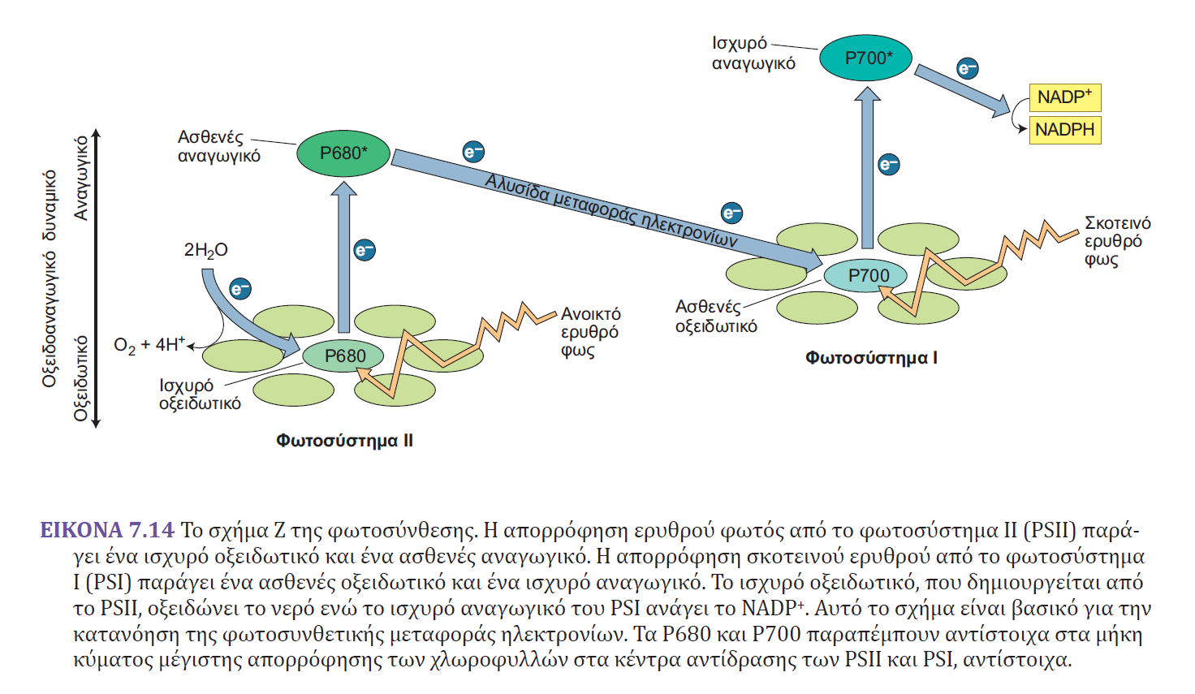
Φωτοσύνθεση – η σύζευξη των 2 φωτοσυστημάτων
Το Σχήμα Ζ – The Z Scheme
2H₂O 4e⁻ + 4H⁺ + O₂

Slide 21
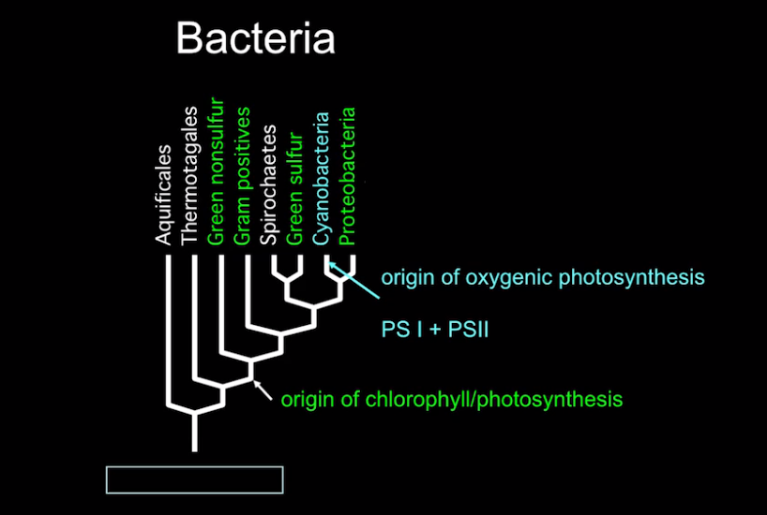
Η σύνδεση των 2 φωτοσυστημάτων:
η εμφάνιση της οξυγονικής φωτοσύνθεσης
> 3 GA
Notes:
https://www.youtube.com/watch?v=MWttTYrw3HU&t=1115s

Slide 22
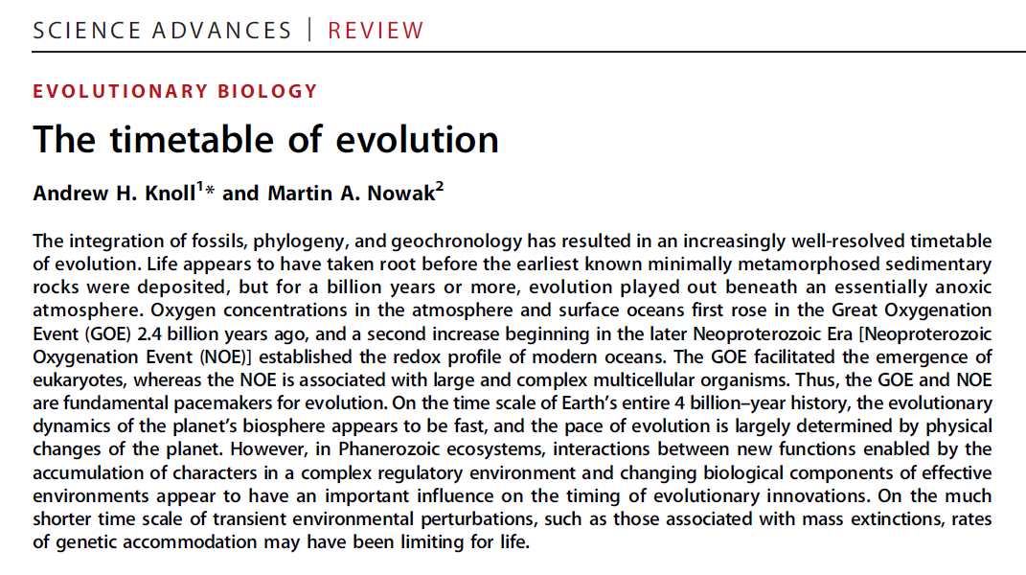

Slide 23
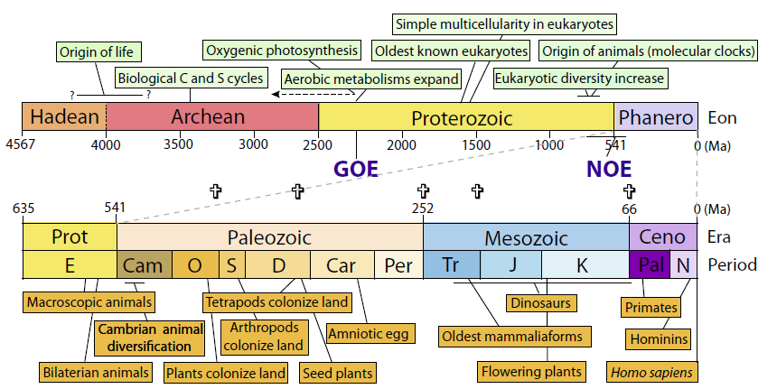
DOE

Slide 24
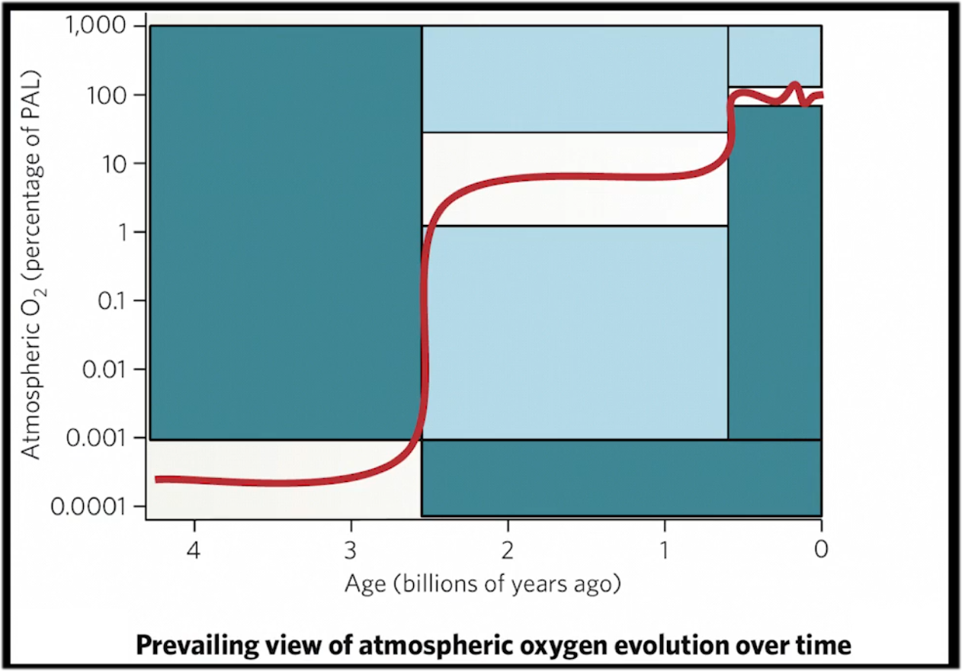
NOE +DOE 420 MA

Slide 25
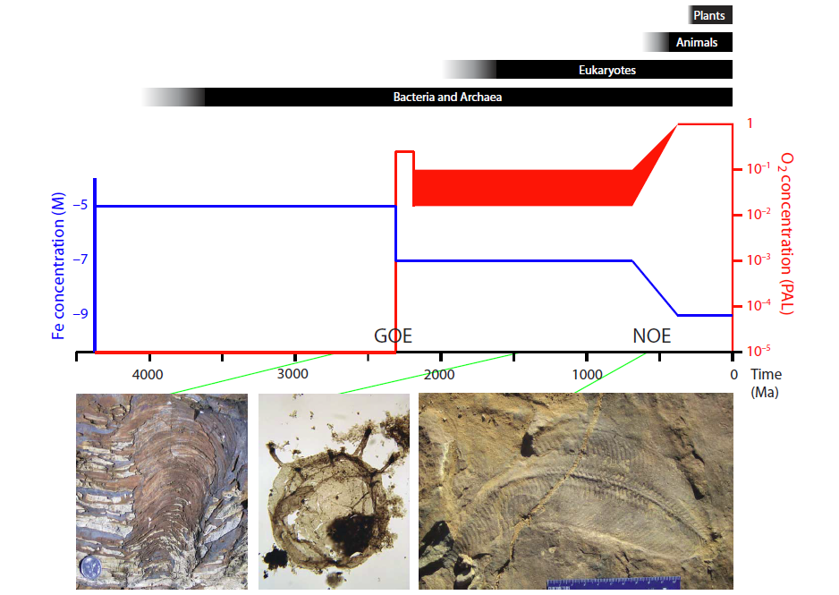
NOE +DOE ca 420 MA

Slide 26
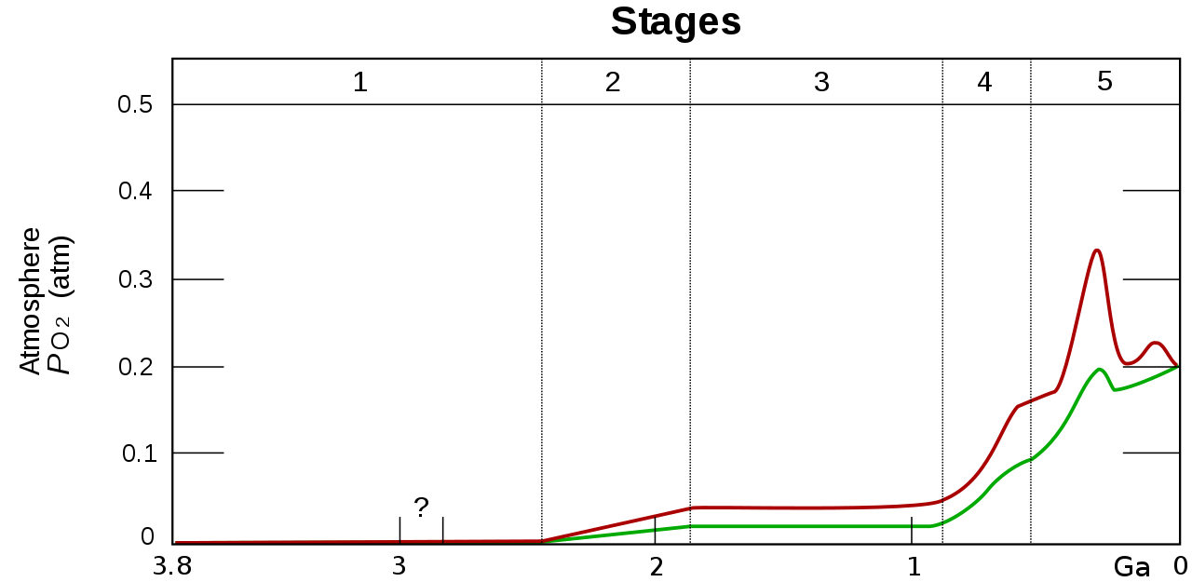
Ο εμπλουτισμός της γήινης ατμόσφαιρας με Ο₂ και
το ‘μέγα γεγονός οξυγόνωσης’ (Great Oxygenation Event) στα 2,45 δις έτη πριν.
X
DOE
Ο 2^{ος} έντονος εμπλουτισμός της γήινης ατμόσφαιρας με Ο₂ - το ‘νεοπροτεροζωικό γεγονός οξυγόνωσης’ (Neoproterozoic Oxygenation Event) στα 0,8-0,5 Mya & DevonianOE στα 0,45 δις έτη πριν.
NOE ca 420MA
GOE
NOE
Estimated evolution of atmospheric O₂. The upper red and lower green lines represent the range of the estimates while time is measured in billions of years ago (Ga). Stage 1 (3.85–2.45 Ga): Practically no O₂ in the atmosphere. The oceans were also largely anoxic with the possible exception of O₂ gases in the shallow oceans. Stage 2 (2.45–1.85 Ga): O₂ produced, and rose to values of 0.02 and 0.04 atm, but absorbed in oceans and seabed rock. Stage 3 (1.85–0.85 Ga): O₂ starts to gas out of the oceans, but is absorbed by land surfaces. There was no significant change in terms of oxygen level. Stages 4 and 5 (0.85–present): O₂ sinks filled and the gas accumulates.

Slide 27
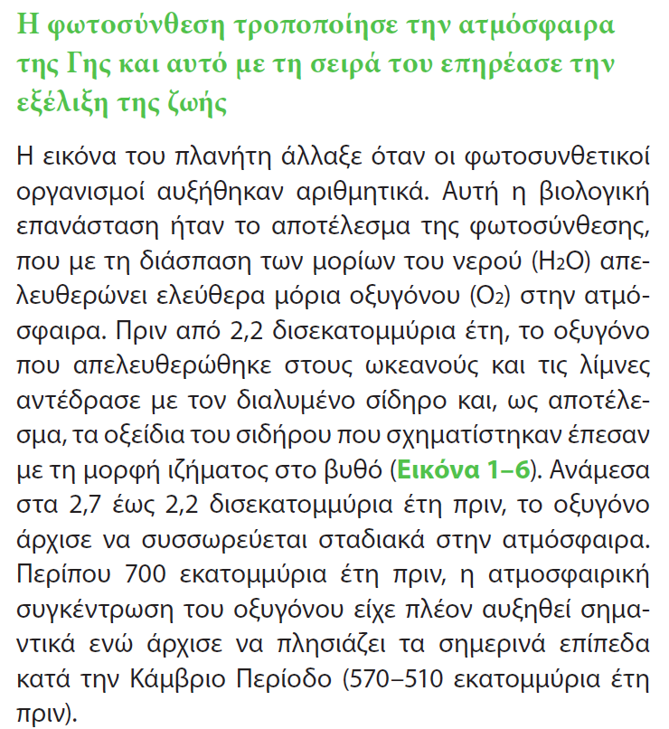
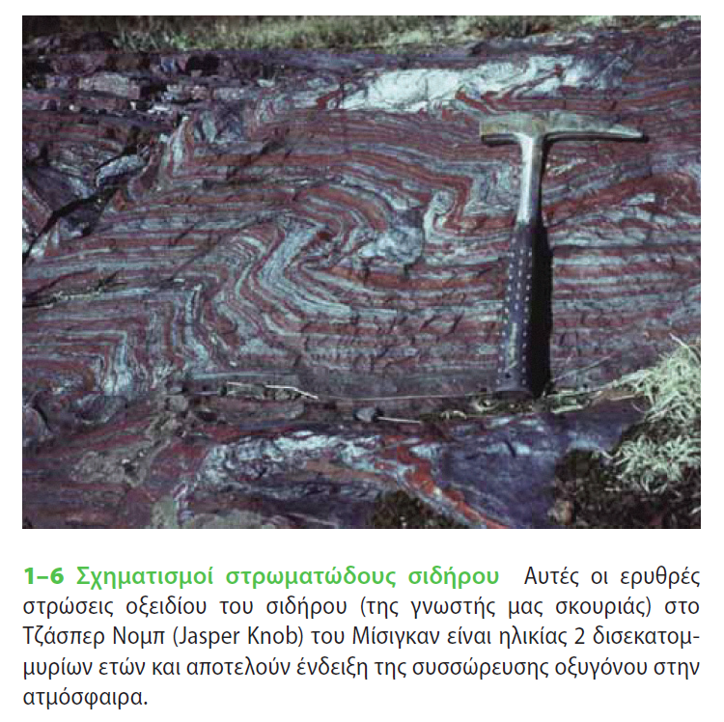
Notes:
Raven, Evert & Eichhorn (2014) Βιολογία των Φυτών. 8η Αμερικανική-1η Ελληνική Έκδοση, Εκδόσεις Utopia. Αθήνα.

Slide 28
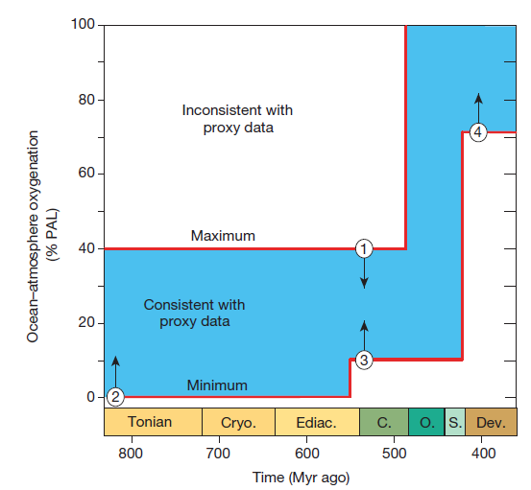
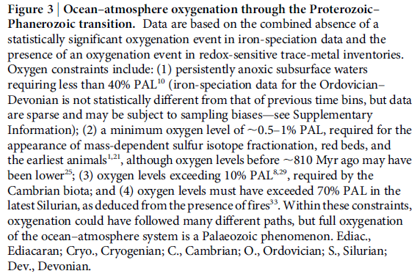
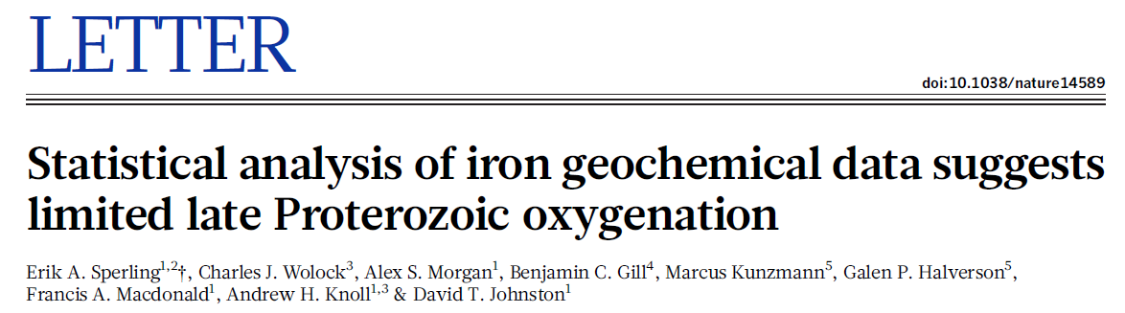
DΟΕ
3^{ο} ΓΕΓΟΝΟΣ ΟΞΥΓΟΝΩΣΗΣ της ΑΤΜΟΣΦΑΙΡΑΣ
(470-400 ΜΑ)

Slide 29
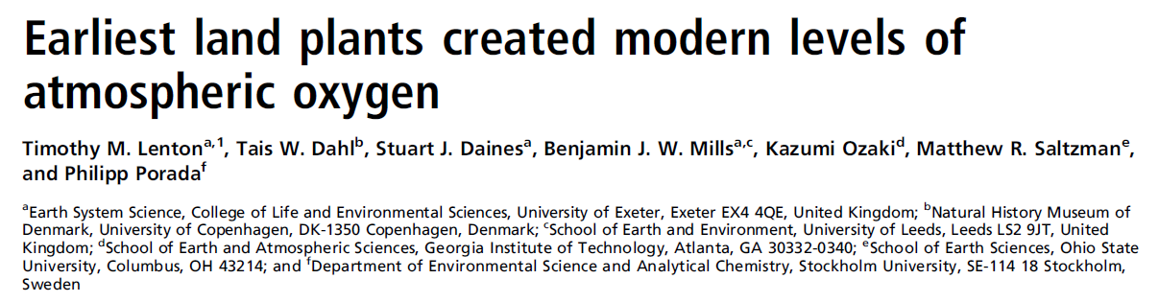
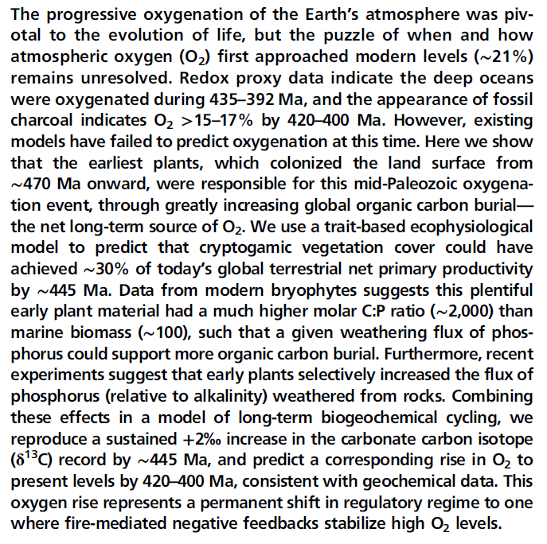

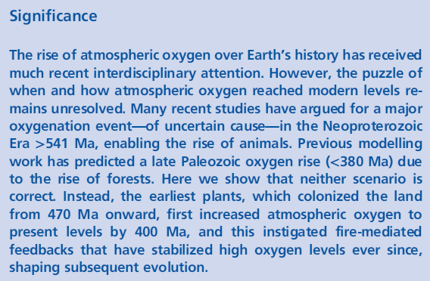

Slide 30
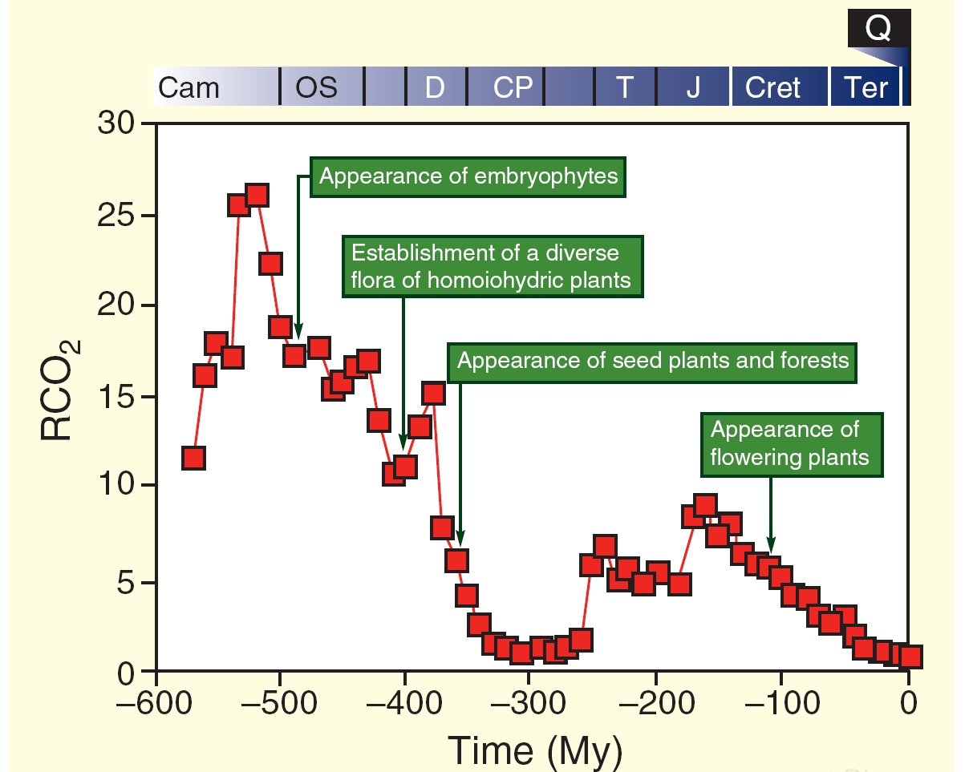
Notes:
RCO2 = times of CO2 per Quaternary average

Slide 31
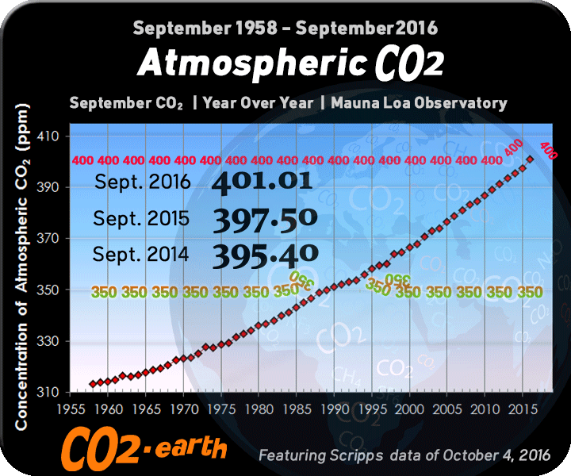
Mauna Loa, Hawai
Sept. 2017 403.38
Sept. 2018 405.51
Sept. 2019 408,54

Slide 32
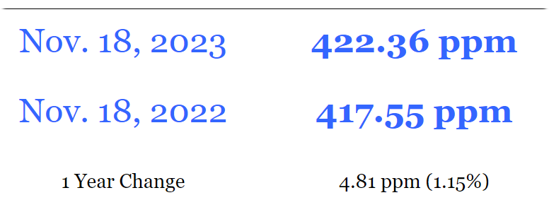
Mauna Loa, Hawai
SEP2021 413,2
SEP2022 415,4
SEP2023 418,1
SEP2024 421,6
Sept. 2017 403.38
Sept. 2018 405.51
Sept. 2019 408,54
Sept. 2020 410,6

Slide 33
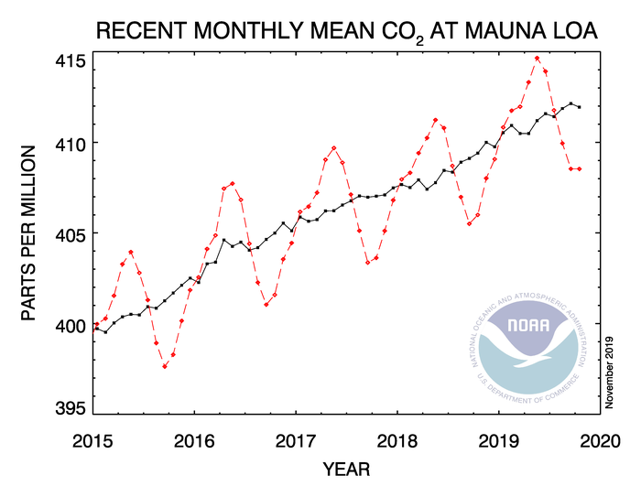

Slide 34


Slide 35

Notes:
RCO2 = times of CO2 per Quaternary average

Slide 36
ΕΜΒΡΥΟΦΥΤΑ

Slide 37

Ορυκτά καύσιμα
Fossil fuels
(‘απολιθωματικά’ καύσιμα)
Πετρέλαιο και Φυσικό αέριο
Φυτοπλαγκτόν (και ζωοπλαγκτόν)
Γαιάνθρακες
Λυκόφυτα-Πτεριδόφυτα και Γυμνόσπερμα

Slide 38
UNFCCC 1992 (Ρίο)
1994 σε ισχύ

Slide 39

12.12.2015 Η Συμφωνία των Παρισίων για την Κλιματική Αλλαγή

Slide 40


198
04.11.2022
04.11.2016 Η Συμφωνία τίθεται σε ισχύ
182
23.10.2018
187
28.11.2019
189
05.11.2020
192
27.10.2021
15.10.2017

Slide 41





Slide 42


COP28
https://unfccc.int/?gclid=CjwKCAjwzY2bBhB6EiwAPpUpZowdb_LLNZDSOo4S6UnQqvayowfBvZ4CiV1PqSjcglqidb6o9krBtRoC1sIQAvD_BwE

Slide 43
Τα 8 γεγονότα-ορόσημα
στην ιστορία της εξέλιξης
της φυτικής ζωής
Εμφάνιση των πρώτων μορφών ζωής
Φωτοσύνθεση
Το ευκαρυωτικό κύτταρο
2 Υποθέσεις
Ενδοσυμβιωτικός σχηματισμός
Αυτογενής σχηματισμός

Slide 44

Notes:
Raven, Evert & Eichhorn (2014) Βιολογία των Φυτών. 8η Αμερικανική-1η Ελληνική Έκδοση, Εκδόσεις Utopia. Αθήνα.

Slide 45

2 GA (Bya)

Slide 46

Notes:
The Cell, 2nd edition
A Molecular Approach
Geoffrey M Cooper.
Author Information
Sunderland (MA): Sinauer Associates; 2000.ISBN-10: 0-87893-106-6

Slide 47

Notes:
https://www.youtube.com/watch?v=MWttTYrw3HU&t=1115s

Slide 48




P1 = 1,9 GA
P1 - Primary Endosymbiosis
P2 - Secondary Endosymbiosis
P1 - Ενδοσυμβίωση κυανοβακτηρίου σε ευκαρυωτικό κύτταρο
P2 - Ενδοσυμβίωση φωτοσυνθετικού ευκαρυώτη σε ευκαρυωτικό κύτταρο
Notes:
https://www.youtube.com/watch?v=MWttTYrw3HU&t=1115s

Slide 49

Schematic evolutionary tree of eukaryotes with an emphasis on photosynthetic lineages. Members of the Archaeplastida have primary plastids stemming directly from cyanobacteria. The primary plastids of red and green algae have spread from the Archaeplastida to other branches of the tree, including Rhizaria, Discoba, and Stramenopila. The colored taxon names in these lineages reflect the green or red algal secondary or tertiary endosymbiotic origin of their plastids. Taxon names highlighted in gray indicate the presence of one or more secondarily non-photosynthetic members. Credit: S Sibbald and J Archibald

Slide 50





P1 : 100 MA

Slide 51


Cleptoplasty

